Slide 1
檔案互通資料處理議題

Slide 2
多筆資料檔案
一個檔案可能包含多筆資料
每筆資料可能使用多種資料
如成績資料包含學號、姓名、科目、分數
資料型態可能不同

Slide 3
常見之多筆資料檔案分隔方式
以分隔符號
如文字檔。 注意衝碼。
固定長度
指定長度
結構化文件
e.g. XML or JSON

Slide 4
固定資料範例
假設每個人(person)有以下三個屬性(C 語言)
int id;
char fname[20];
char lname[20];
程式挑戰:
某個檔案有 n 個人的資料，寫個程式讀取及呈現這 n 個人的資料

Slide 5
固定資料範例分析
估算每筆資料長度 44 ，int id; char fname[20];char lname[20];
不同編譯器 int 長度可能不同，https://openhome.cc/Gossip/CGossip/Datatype.html
設定固定長度之讀檔陣列
程式取得檔案總長度，估算總筆數
迴圈讀檔
依據資料格式解析及呈現陣列內容

Slide 6
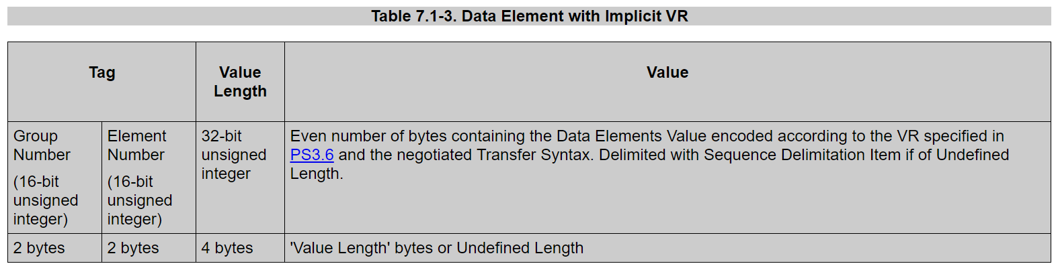
指定長度範例--簡化之 DICOM 影像
Implicit VR DICOM data 有許多element，每個 element 包含 Tag、value length、value 三個 field
`’
假設每個人(person)有以下三個屬性(C 語言)

Slide 7
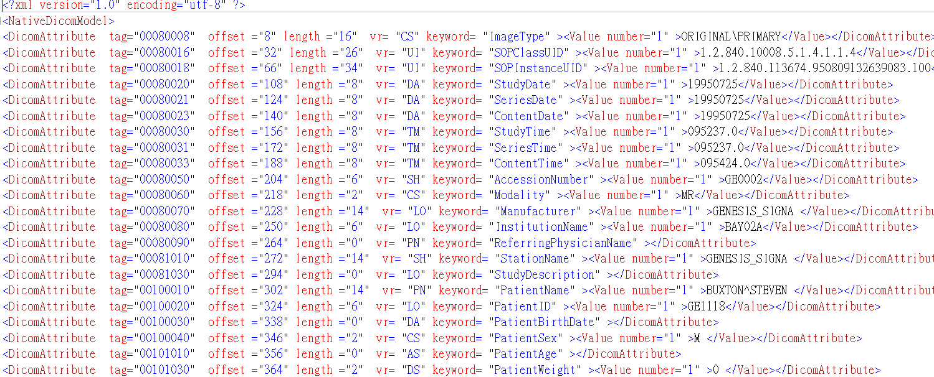
Implicit VR MR data 原始資料解析轉換成 XML 範例

Slide 8
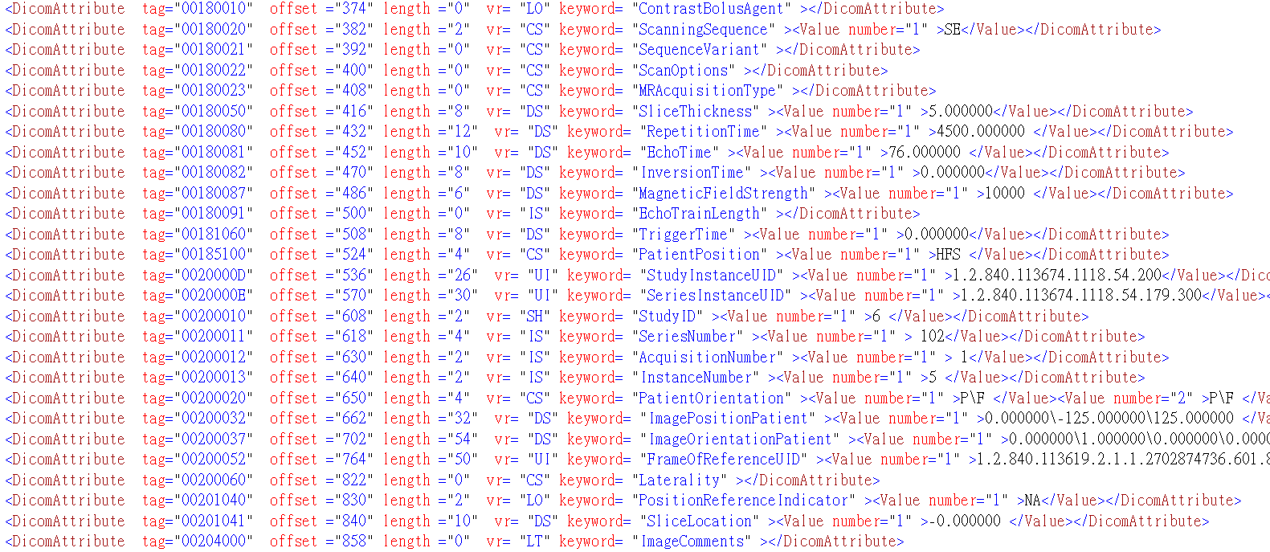

Slide 9
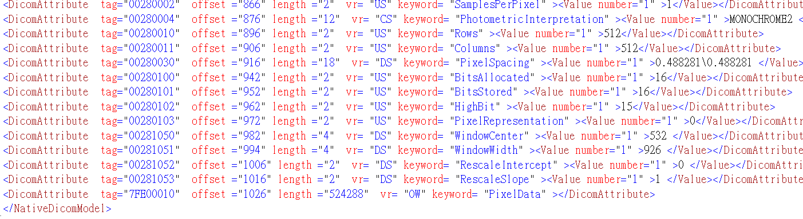
0028 Group Tags: image pixel module elements
Tag 7FE00010 Pixel data

Slide 10
Implicit VR DICOM data 解讀分析 簡化版程式
將資料檔頭讀入陣列
足夠大的陣列，包含所有 element，但不須包含像素資料
設定資料解析起始點 : offset =0;
while loop 依序解析 elements
4 bytes tag
4 bytes value length
依據value length 將資料陣列，僅顯示文字資料
offset = offset +8 + value length

Slide 11
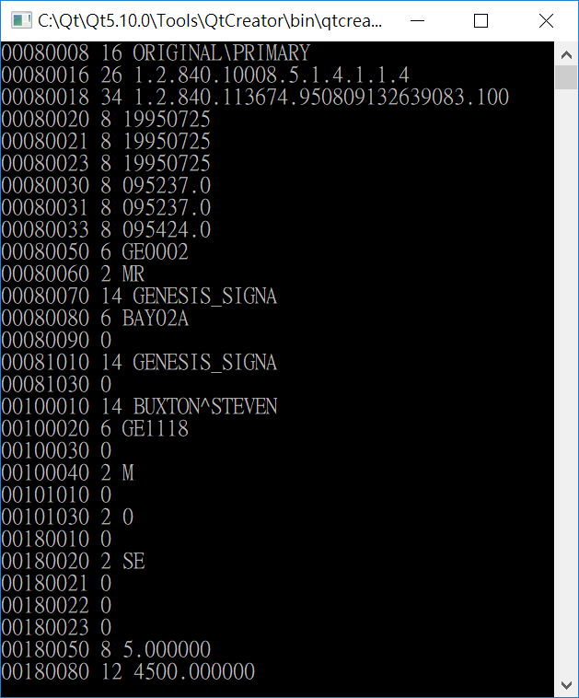
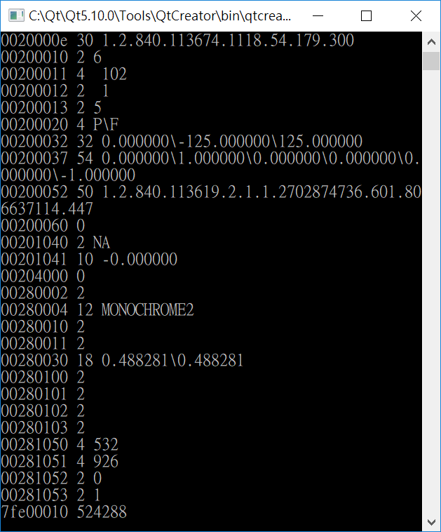
程式執行結果
僅能解析Implicit VR DICOM data，且不可包含 SQ element

Slide 12
檔案互通議題
可能使用多種不同程式產生及讀取資料
需有統一且清楚的格式說明
資料格式、順序需一致
不同平台變數字元編碼格式可能不同
如 int ,float 的字元順序在不同平台可能不同，big endian VS little endian

Slide 13
big endian VS little endian
https://zh.wikipedia.org/wiki/%E5%AD%97%E8%8A%82%E5%BA%8F
http://www.prudentman.idv.tw/2007/11/big-endianlittle-endian.html

Slide 14
位元組順序
int n = 1*256*256 + 2*256 + 3;
在不同平台，其 bytes 存放次序不同:
big endian (如 linux)
00000000,00000001,00000010,00000011
little endian (如 windows)
00000011,00000010,00000001,00000000

Slide 15
謝謝

